Slide 1
Система учета
(accounting system)
AS
Цель:
Организация учета неучтенных таварно-материальных ценностей предприятия.

Slide 2
Определения:
Учёт:
Процедура регистрации объектов учета (ОУ), контроль изменения состояния объектов учета. (ЧТО?,ГДЕ?,КОГДА?,КЕМ?,ЗАЧЕМ?)
Неучтенная товарно-материальная ценность(ТМЦ) (ОУ):
ТМЦ, находящееся на территории предприятия, неучтенные в бухгалтерском учете по объективным причинам.

Slide 3
Задачи:
ЧТО? Идентификация ОУ, получение исчерповающей информации по ОУ;
КЕМ? Определение ответственных за ОУ;
ГДЕ? Определение мест нахождения ОУ;
ЗАЧЕМ? Определение событий связанных с ОУ;

Slide 4
Предпологаемые решения:
ЧТО?
У любого ОУ есть 4 основных свойства:
Уникальный индетификатор (Генерируется программой, состоит из 7-14 символов: '0123456789абвгдежзиклмнопрстуфхцчшэюяАБВГДЕЖЗИКЛМНОПРСТУФХЦЧШЭЮЯ' пример: Аэя5З0ЕВЕ)
Наименование.
Еденица измерений.
Количество.

Slide 5
ЧТО?
Кроме основных свойств возможно наличие неограниченного количества определенных дополнительных свойств:
Описание -максимально подробная информация о ОУ.
Классификация — это осмысленный порядок вещей, явлений, разделение их на разновидности согласно каким-либо важным признакам.

Slide 6
ЧТО?
Классификация
Предлогаемая структура классификации ОУ по применяемости, пример:
Электрика:
Кабели;
Выключатели;
Пускатели;
Прочее;
Электроника:
Контроллеры;
Блоки ввода ввывода;
Пребразователи;
КИП:
Датчики температура;
Датчики давления;
Регуляторы;
Гидравлика:
Сервоклапана;
Гидростанции;
Инструмент
Механика
Редукторы;
Шестерни;
т.д.

Slide 7
ЧТО?
К наиболее востребованным дополнительным свойствам можно отнести:
Файлы – фотографии ОУ, документация (datasheets).
Прочие свойства (пример):
Размер (длина,ширина,высота);
Кабель(диаметр, количесво жил, сечение жил.);
Фланец (диаметр наружний, диаметр внутренний);

Slide 8

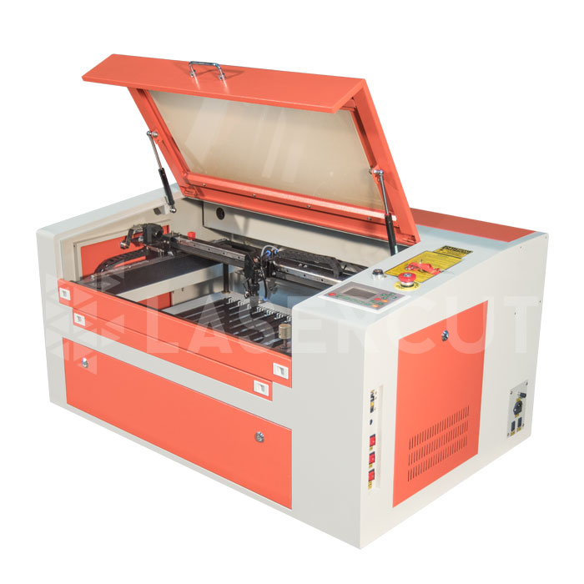
ЧТО?
Для индетификации объета на месте, предлогается изготавливать бирки с указанием уникального индетификатора и наименования ОУ и QR-кода позволяющего индетифицировать ОУ со смартфона, планшета и тд.
Кабель
КПВСВнг(А)-FRLSLTx 1х2х0,5
ID:Аэя5З0ЕВЕ
Изготовление бирок (и не только) оптимально
на лазерном резаке при использование пластика,
алюминия и т.д. (Цена вопроса: от 60 000р. )

Slide 9
ГДЕ?
Месторасположение ОУ является одним из основных изменяемых во времени свойств ОУ.
Предлгается организация место расположения ОУ относительно расположения в пространстве на карте. Раз мы используем карту, то можно использовать GPS, Глонасс для определения расположения ОУ. Кроме того предпологается создание интерактивной карты территории предприятия и привязкой к реальным координатам.
55.421617, 42.533398,0

Slide 10
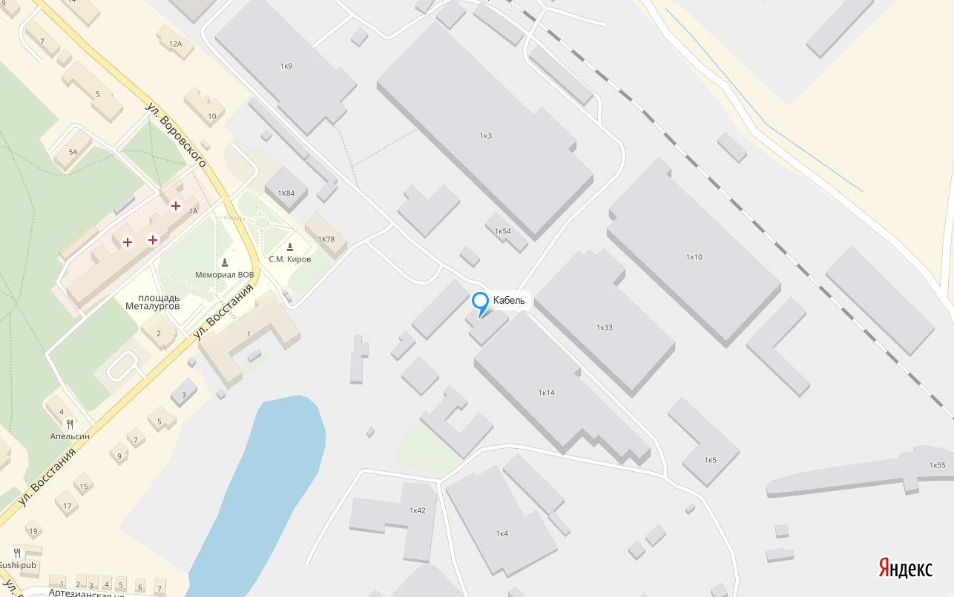
ГДЕ?
Пример расположения на карте.

Slide 11
ГДЕ?
Возможно дополнительное свойство ОУ, как место хранения:
Стелаж, полка, ячейка.
Места расположения ОУ можно классифицировать по пренадлежности к структурным подразделениям:
ОТА:
Кабинет электроников ЦЭМ;
Кабинет электроников ЦСЭМ;
И т.д.

Slide 12
КТО?
Зарегистрируемый в системе персонал ответственный за ОУ.
Ответственные класифицируются по структуре предприятия.
ОТА:
Руденко О.В.

Slide 13
Зачем?
Все опрерации с ОУ регистрируются в соотвтствии с событиями связанными с ОУ
Основные события:
Регистрация ОУ в системе;
Изменение свойств ОУ;
Перемещение ОУ в пространстве (изменение местоположения);
Утилизация ОУ;
Возможны любые другие события которые можно идентифицировать.

Slide 14
Интеграция с другими системами
Интеграция с другими системами возможна. Но необходимости ее в настоящий момент нет т.к.:
Перевод из учтенного в неучтенное состояние ОУ в бухгалтерском учете практически невозможен.
Оприходование неучтенного ОУ в бухгалтерском учете строго регламентирован, и не требует использования других систем.

